Slide 1
AçIk Maden OcağI İşletmecİlİğİ İŞ EMNİYETİ
Firma Adı

Slide 2
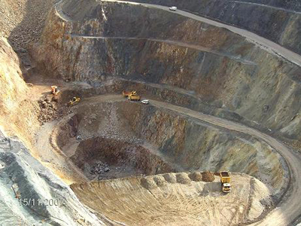
Açık Maden Ocağı İşletmeciliği
Kömürün ya da diğer madenlerin sığ derinliklerden toprağın ve kayanın üst katmanı kaldırılarak çıkarılmasıdır.
Yüzey madenciliği olarak da adlandırılır.

Slide 3
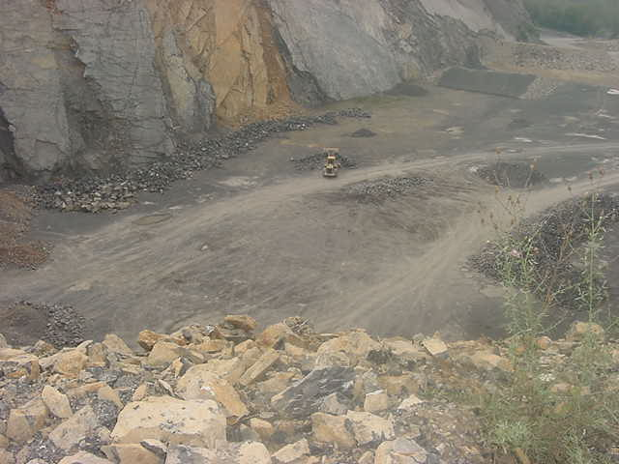
Maden Ocağı ve Taş Ocaklarında Duvar Çevresi
Çalışanların atanmış olduğu işleri yaparken, görev yaptıkları veya hareket ettikleri alanlarda, gevşek ve konsolide edilmemiş malzeme, doğal şev açısına getirilmelidir.

Slide 4
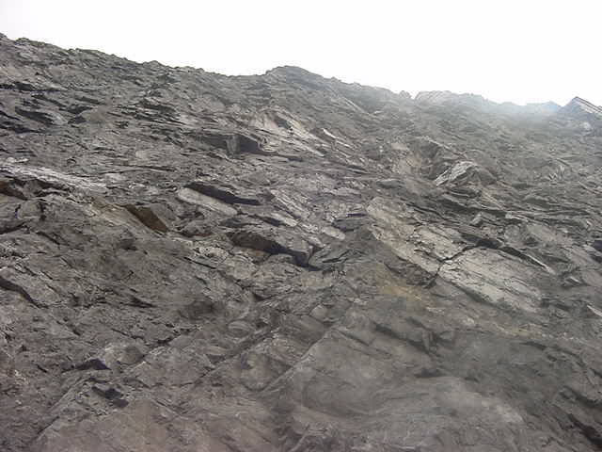
Maden Ocağı ve Taş Ocaklarında Duvar Çevresi
Yani, malzeme bu açıyla dengededir ve kendi ağırlığını taşıyabilir, bu açıda herhangi bir çökme beklenmez.

Slide 6
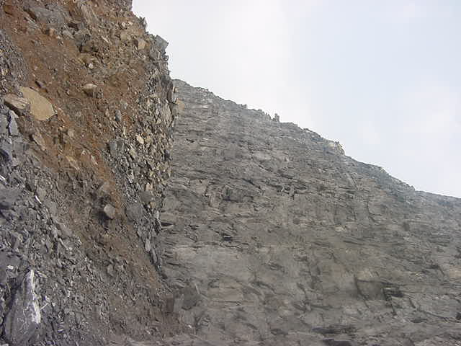

Slide 7
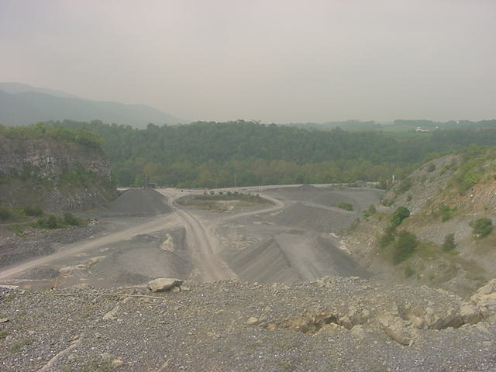
Maden Ocağı ve Taş Ocaklarında Duvar Çevresi
Yığın tepesinden veya ocak duvarından en az 3 m. olmak üzere sökülmelidir.

Slide 8
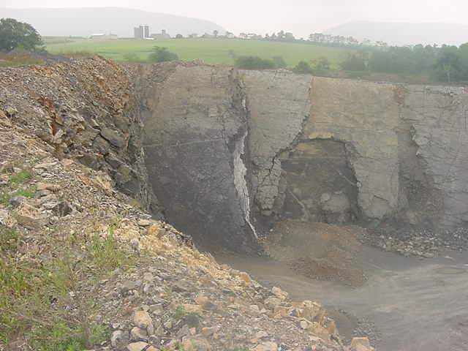

Slide 9
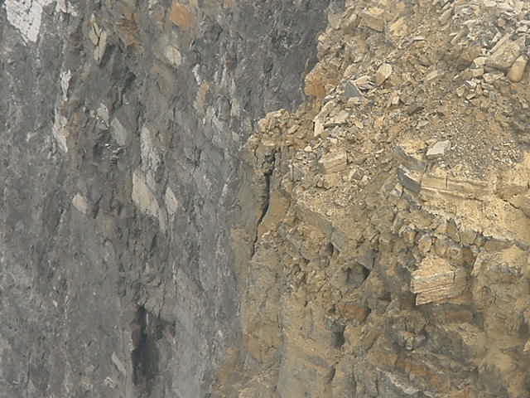

Slide 10
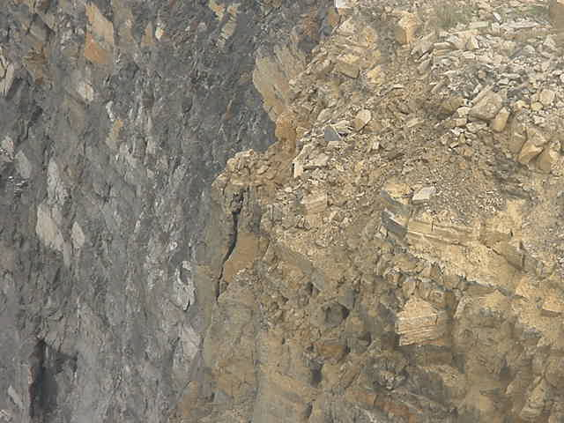

Slide 11
Maden Ocağı ve Taş Ocaklarında Duvar Çevresi
Maden ya da taş ocağı çevresine yakın yerlerde malzeme çökmesi tehlikesine neden olabilecek diğer durumlar da ortadan kaldırılmalıdır.

Slide 12
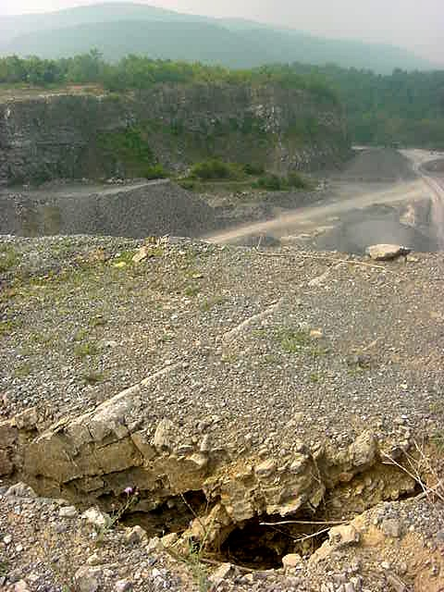
Zemin Şartlarının İncelenmesi
Gevşek zemin inceleme ve testinde bilgi ve deneyim sahibi personel, maden operatörü tarafından belirlenmeli ve atanmalıdır.

Slide 13
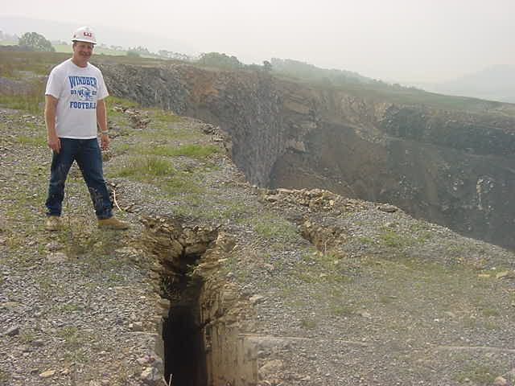
Zemin Şartlarının İncelenmesi
Uygun süpervizör veya diğer atanmış personel zemini incelemelidir. Süpervizör veya diğer atanmış personel;
Uygun gördüğünde,
Asıl işe başlamadan önce,
Patlama sonrası,
Vardiya değişiminde zemin şartları dikte ediyorsa,
zemin şartlarını incelemelidir.

Slide 14
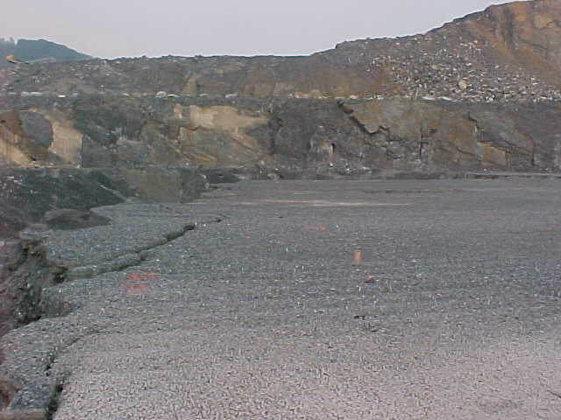

Slide 15
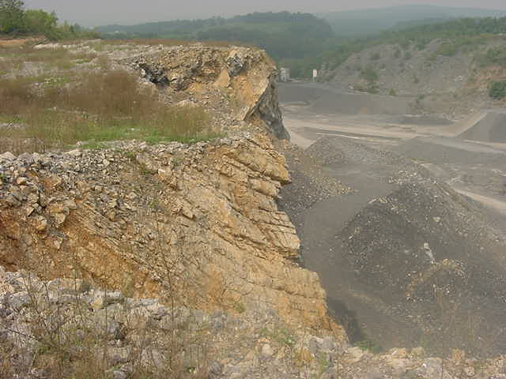

Slide 16
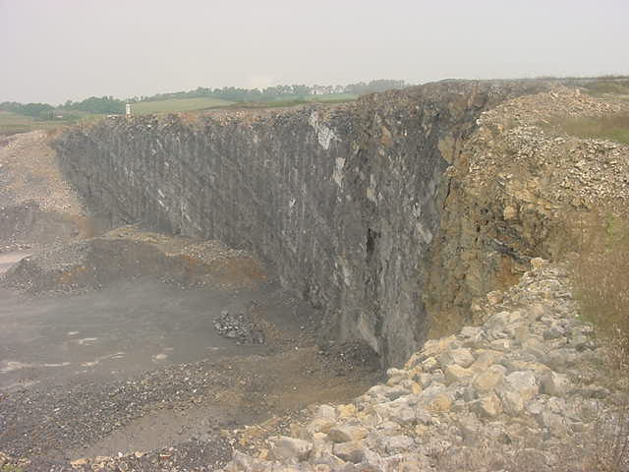
Zemin Şartlarının İncelenmesi
Yüksek duvarlar ve kesişen yollardaki banketler haftada bir
ya da
değişen zemin şartlarının dikte etmesi durumunda daha sık kontrol edilmelidir.

Slide 17
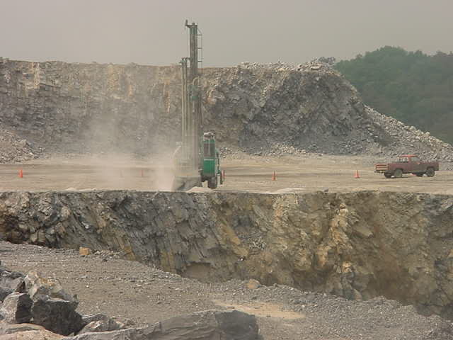
Makine Ekipman ile Yüksek Duvar veya Banket Arasındaki Faaliyetler
Personel veya diğer kişiler makine ekipman ile yüksek duvar ve banketler arasındaki alanda bulunmamalıdır, çünkü herhangi bir duvar çökmesi durumunda makine veya ekipman kaçışa engel teşkil edecektir.
Gerekli olduğu durumlarda, demontaj (sökme) yapacak personele bu alanlarda hareket izni verilebilir.

Slide 18
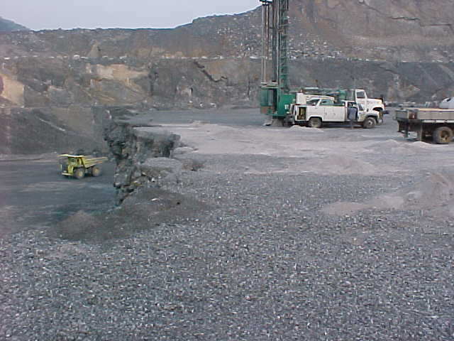

Slide 19
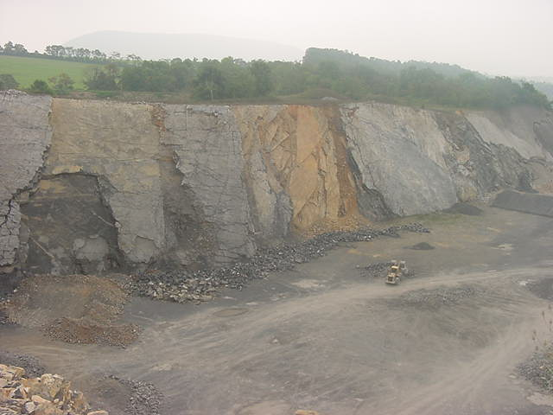
Duvar, Banket ve Eğim Dengesi
Duvar, banket veya eğim düzeltmekte veya kaldırmakta kullanılan ekipmanın türüne bağlı olarak, basamak genişlik ve yükseklikleri değişir.

Slide 20
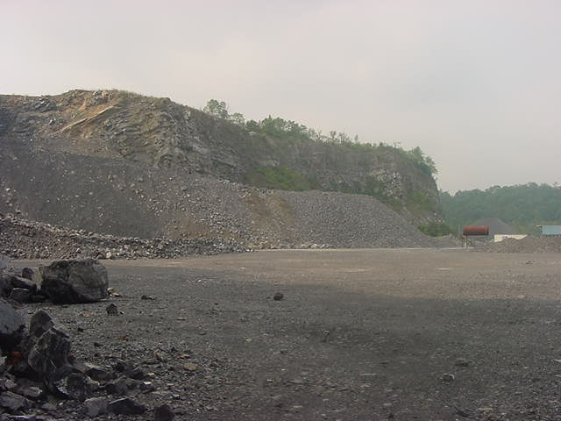
Duvar, Banket ve Eğim Dengesi
Basamaklama ve destek ile çalışanlar için tehlike oluşturan zemin şartları, bu alanda diğer bir işin ya da hareketin başlamasından önce, ortadan kaldırılmalıdır.

Slide 21
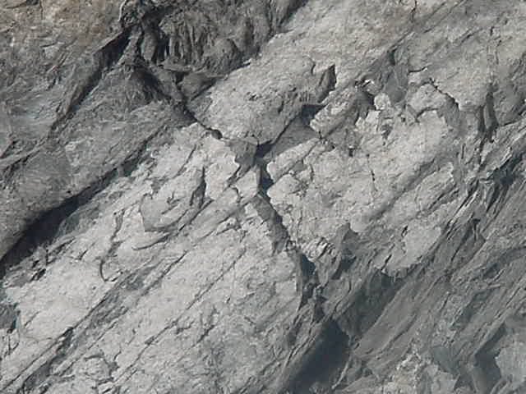
Duvar, Banket ve Eğim Dengesi
Mahsurlu Durum Giderilene Kadar;
Alan, ikaz işaretleriyle girişe kapatılmalıdır.
Eğer gözcü bulundurulmuyorsa, yetkisiz girişlerin önlenebilmesi için barikatla kapatılmalıdır.

Slide 22
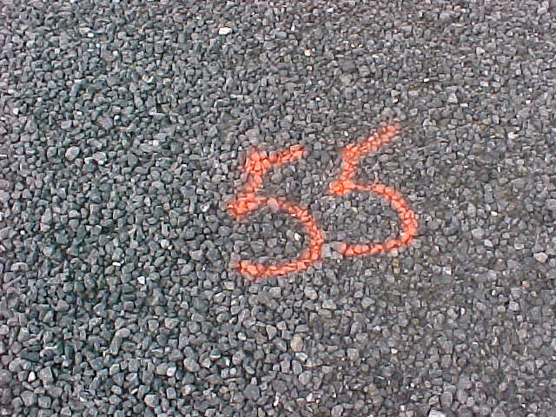

Slide 23
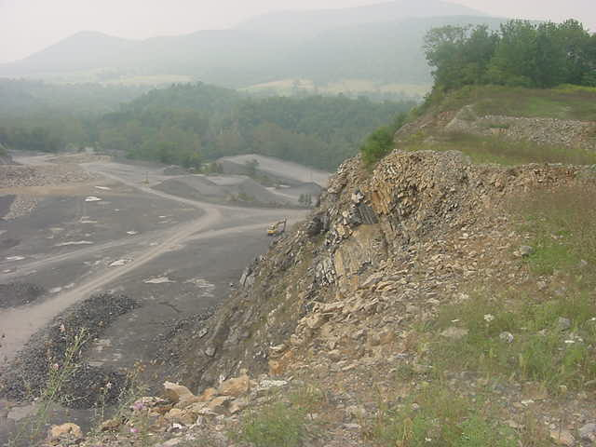
Basamaklama Yapılacak Lokasyon
Aşağıdaki şartları taşıyan yerlerde basamaklama yapılmalıdır.
1) Düşen malzeme nedeniyle çalışanların tehlikeye maruz kalmadığı yerlerde,
2) Düşen malzemeden korunmak için diğer tedbirlerin alınmamış olduğu yerlerde,

Slide 24
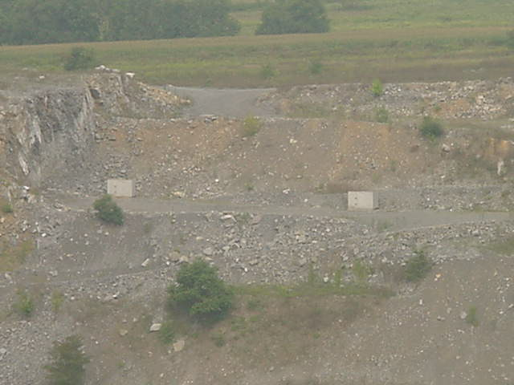
Patlayıcı Madde (Dinamit vs.) Depolanması
Patlayıcı madde depoları uygun mesafelere inşa edilmelidir.

Slide 25
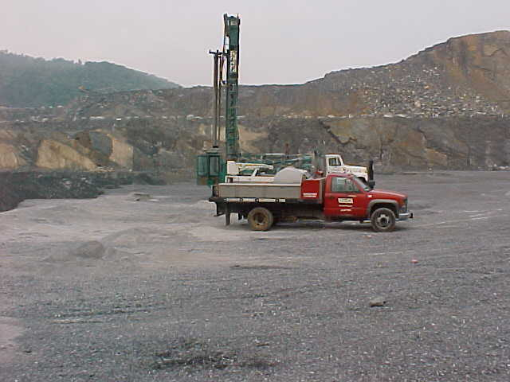
Sondaj Mastları (Direkleri)
Sondaj delgi yapmakta iken, mast üzerinde hiç kimse bulunmamalıdır.
Eğer bu konuda bir zorunluluk varsa, ilgili kişiler için emniyetli bir platform yapılması ve bu kişilerin mutlaka emniyet kemeri takması gerekmektedir.

Slide 26
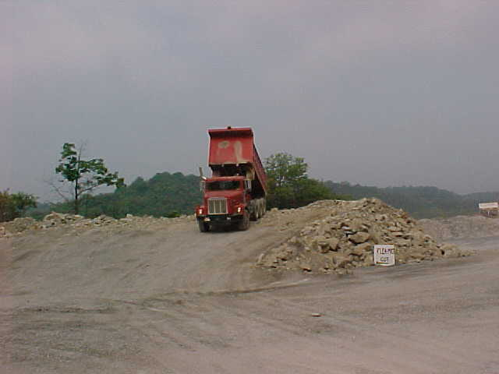
Boşaltma Noktası Tahditleri
Devrilme
ve / veya
aşağı yuvarlanma tehlikesi
bulunan boşaltma noktalarında, banket, tampon dayanağı, emniyet çengelleri veya benzer engelleyici cihazlar bulunmalıdır.

Slide 27
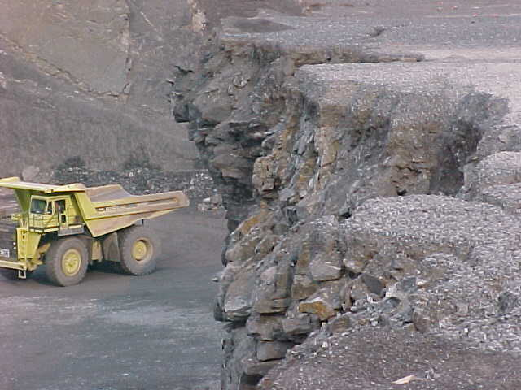

Slide 28
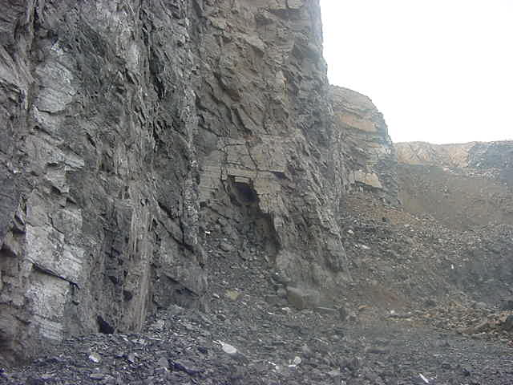
Malzeme ya da Atık Yığınları Yüzeylerinin Trimlenmesi (Traşlanması)
Malzeme veya atık yığınları dik yüzeyleri çalışanlar için tehlike oluşturmaması amacıyla traşlanmalıdır.

Slide 29
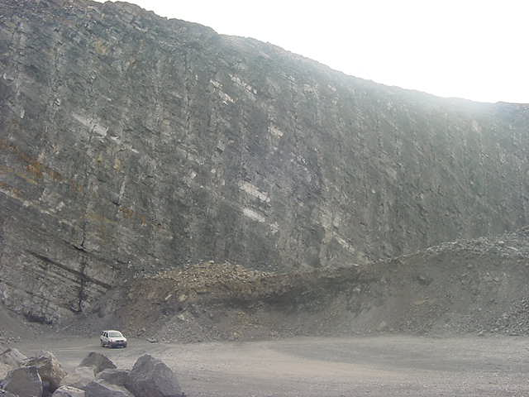

Slide 30
TEŞEKKÜRLER

